Slide 1
Réunions de Rentrée – Formations UF Informatique Présentation du secrétariat pédagogique Lundi 3 septembre 2018
Réunions de Rentrée
Formations UF Informatique

Slide 2
SOMMAIRE
I - Nos missions, votre réactivité
II - Votre contact et les horaires d’accueil
III - Où nous trouver ?
IV - Nos outils de communication
V - Vos questions
2
3 septembre 2018
Réunions de Rentrée - UF Informatique

Slide 3
I – Nos missions, votre réactivité
Votre priorité dès aujourd’hui :
Effectuer ou finaliser votre Inscription administrative en ligne (Scolarité – Bât A22)
Activer votre Identité Numérique Université Bordeaux pour : accès Espace Numérique de Travail (ENT), accès adresse mail « Université », accès au détail de vos inscriptions pédagogiques et à vos convocations aux examens
Saisie des Inscriptions pédagogiques : UE obligatoires et optionnelles
M2 : Communiquer au secrétariat dès à présent vos UE Optionnelles choisies
pour visibilité sur votre ENT et convocations aux examens.
Mise en place des Emplois du temps en collaboration avec l’équipe pédagogique
 Consulter quotidiennement l’emploi du temps sur votre ENT/Site Université
Organisation des examens et résultats en collaboration avec les enseignants et la Scolarité :
 Respect des périodes de consultation des copies, réinscriptions en ligne/ENT aux épreuves Session 2.
Traitement des Conventions de stage :
Délai de rigueur : 1 mois avant le début du stage
Retard = date de début de stage reportée
PAS DE CONVENTION = PAS DE STAGE
Mais encore : Appui journées entreprises, appui aux équipes pédagogiques, organisation logistiques des rentrées, soutenances de stages, des remises de diplômes, interface avec la Scolarité, etc…
3
3 septembre 2018
Réunions de Rentrée - UF Informatique
Notes:
3

Slide 4
II – Votre contact et nos horaires d’accueil
→ Master 1 et 2 Informatique
Fanny GARAT
uf-info.sp-mi@u-bordeaux.fr
9h30 à 12h30 et 14h à 16h30
Autres Contacts :
→ Etudiants à besoins spécifiques
salariés, sportifs haut ou bon niveau, en situation de handicap et/ou longue maladie, artistes confirmés : → Accompagnement pour les enseignements et examens
Constitution d’un dossier auprès de Karine VERDEAU
karine.verdeau@u-bordeaux.fr - Bâtiment A22
→ Etudiants étrangers
Direction des Relations Internationales (DRI) Bat A37
Étudiants arrivants à l’Université de Bordeaux (exemple : Erasmus+) : sarah.figues@u-bordeaux.fr
Étudiants sortants de l’Université de Bordeaux (convention de stage à l’étranger) : melanie.lecouvey@u-bordeaux.fr
4
3 septembre 2018
Réunions de Rentrée - UF Informatique
Notes:
4

Slide 5
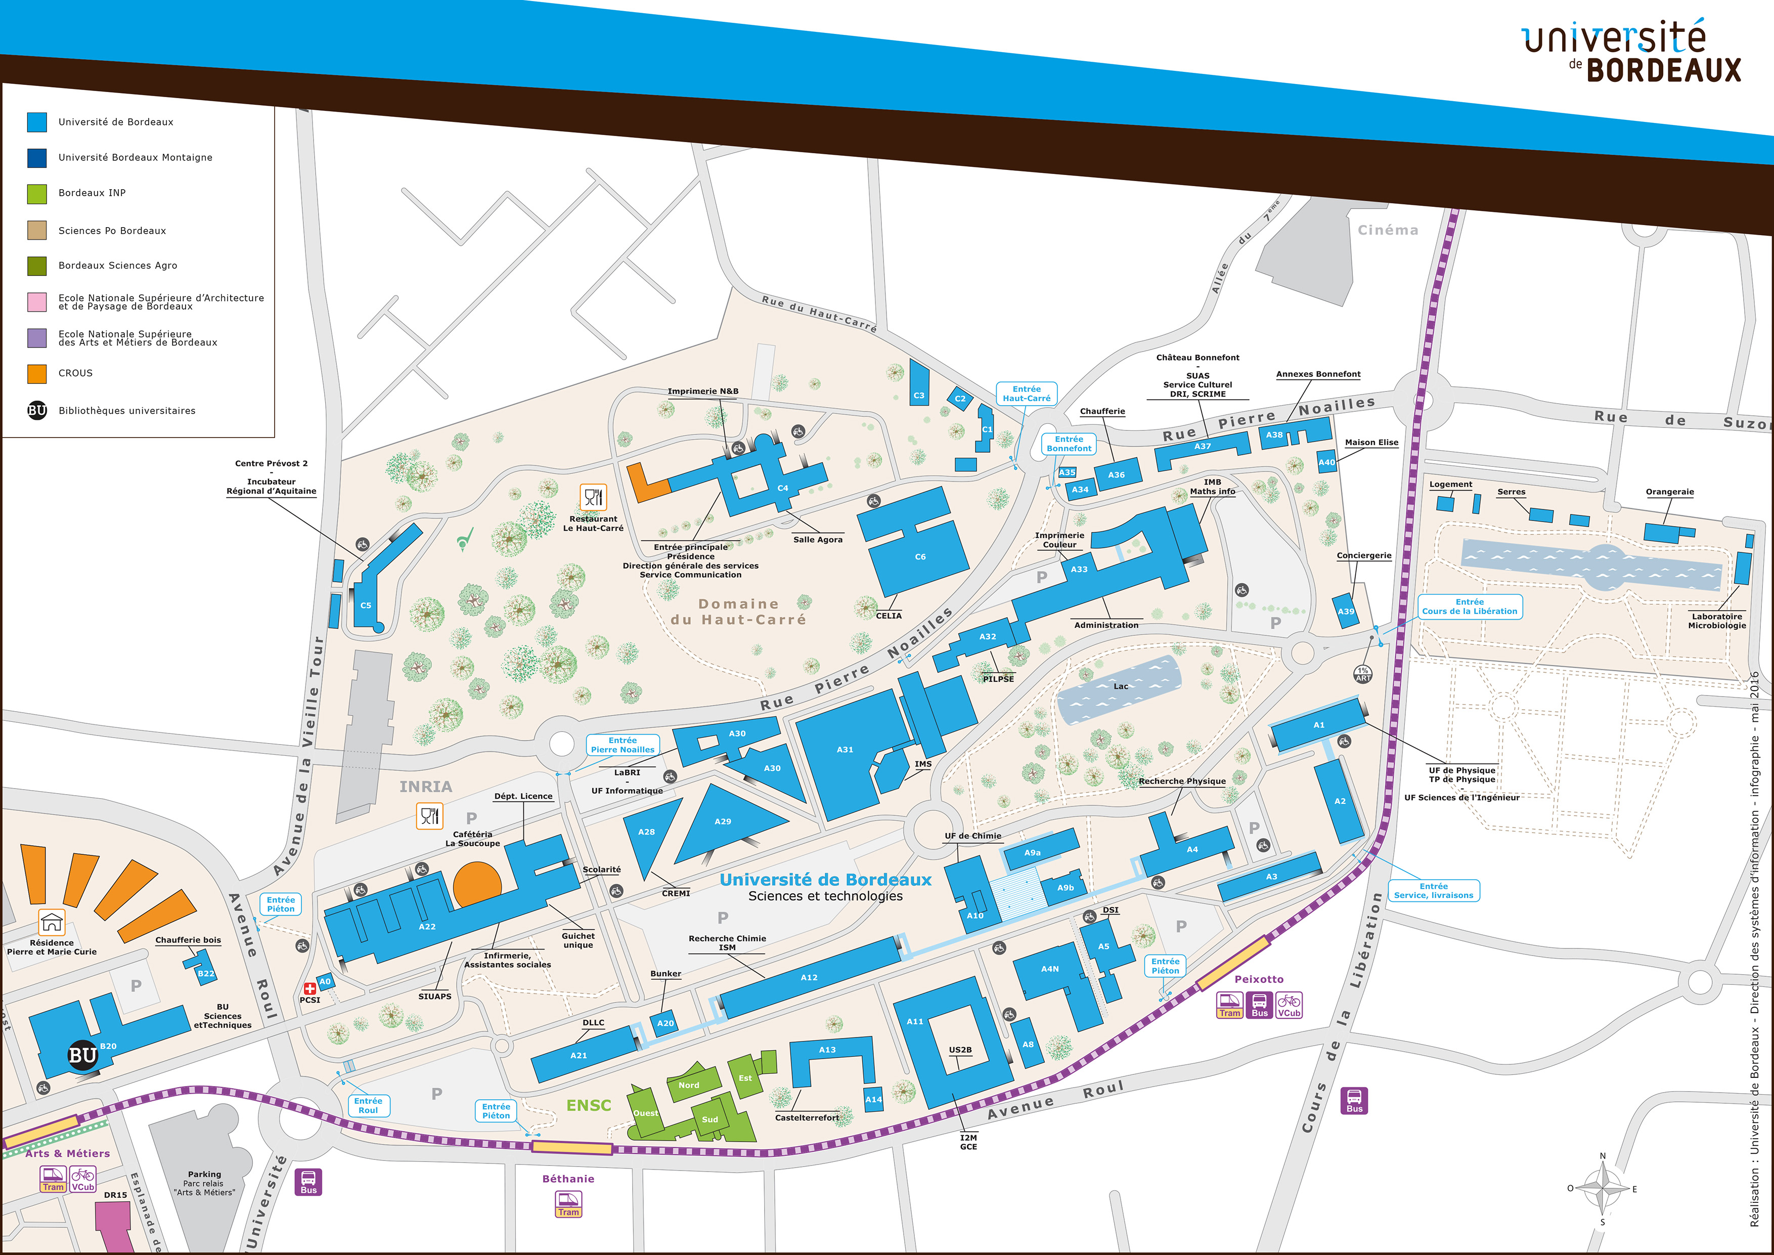
III – Où nous trouver ?
→ UF Informatique - Bâtiment A30 – LaBRI - 1er étage - Bureaux 161, 162, 163 et 165
Fanny GARAT : Bureau 163
5
3 septembre 2018
Réunions de Rentrée - UF Informatique
Notes:
5

Slide 6
IV – Nos outils de communication
→ Site UF Informatique – Université de Bordeaux
https://informatique.u-bordeaux.fr/
→ Envois réguliers d’informations et procédures par mail sur les listes de diffusion de chaque formation
Messagerie UB à consulter quotidiennement même en période de stage
→ Affichage d’informations dans les vitrines de l’UF
Dont calendrier universitaire 2018-2019 disponible sur le site UB
→ Privilégier les échanges par mail
→ Dépôt de documents possible dans les corbeilles murales près de chaque bureau
6
3 septembre 2018
Réunions de Rentrée - UF Informatique
Notes:
6

Slide 7
V – Vos questions
Nous répondons à vos questions
Merci de votre attention
***Bonne Rentrée à l’Université de Bordeaux***
Virginie Mas
Responsable administrative et financière
7
3 septembre 2018
Réunions de Rentrée - UF Informatique

